Slide 1
导数：函数在一点的变化率
若极限存在，函数在该点的导数等于切线斜率。
f′(x) = lim [f(x + h) − f(x)] / h
h → 0
例：f(x) = x²，f′(x) = 2x。
在 x = 3 处，切线斜率为 6。
1

Slide 2
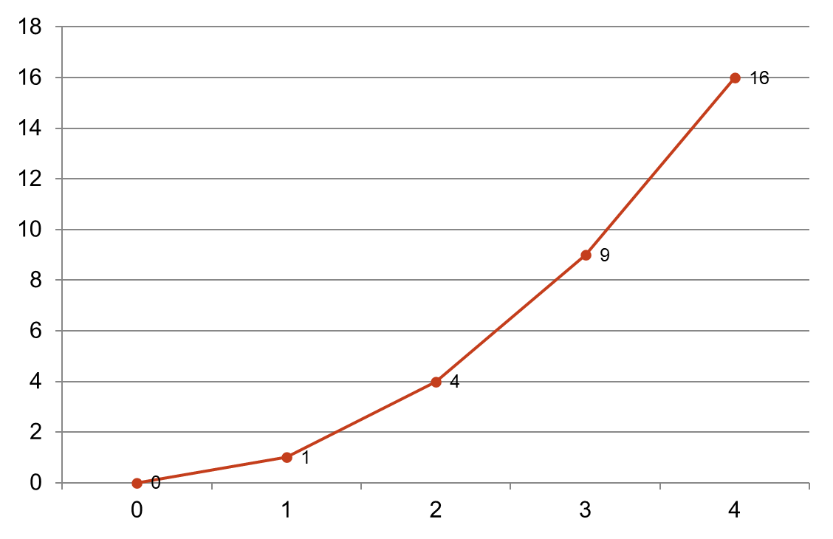
函数图像与数据
二次函数
y = x²
x = 3 时，y = 9。
斜率的定义见第 1 页。
2

Slide 3
隐藏页：定义补充
隐藏页校验：白鹭 314
此页应保留为第 3 页。
连续不一定可导，例如 f(x) = |x| 在原点不可导。
3

Slide 4

图形观察
识别图片里的文字、图形与数量。
4

